Slide 1
General Chemistry
Quiz 9
Chem Rxn I

Slide 2
1. เลขออกซิเดชันของ H ใน CH₃Cl
0
-1
1
-2
2

Slide 3
2. เลขออกซิเดชันของ O ใน HClO₂
0
-1
1
-2
2

Slide 4
3. เลขออกซิเดชันของ Cl ใน ClO₂̶
0
1
3
5
7

Slide 5
4. ข้อใดไม่ใช่ Cation
Ammonium ion
Cyanide ion
Ferrous ion
Sodium ion
Hydronium ion

Slide 6
5. ข้อใดไม่ใช่ Anion
Cuprous ion
Peroxide ion
Fluoride ion
Acetate ion
Thiocyanate ion

Slide 7
6.สารข้อใดมีมวลมากที่สุด
Cr 3 g
C 3 g
H 25 g
O 15 g
ไม่มีคำตอบ

Slide 8
7. สารข้อใดมีน้ำหนักอะตอม (AW) มากที่สุด
H 15 g
C 5 g
O 20 g
Cl 7 g
Li 45 g

Slide 9
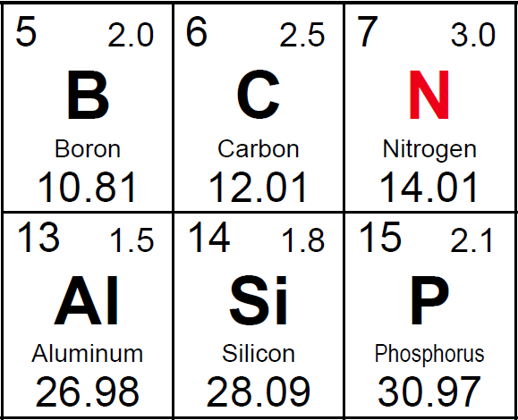
8. ข้อใดคือน้ำหนักของ Si
1.8 g/mol
14 amu
14 g
28 amu
28 g

Slide 10
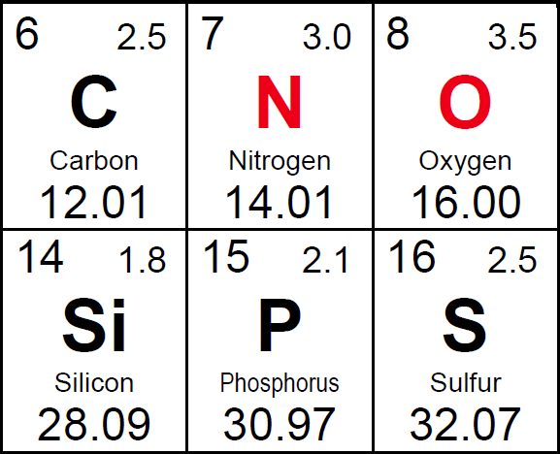
9. ข้อใดคือน้ำหนักโมเลกุลของ CO
6 g/mol
14 g/mol
28 g/mol
44 g/mol
ไม่มีคำตอบ

Slide 11
10.ข้อใดคือน้ำหนักโมเลกุลของ NO₂
15 g/mol
23 g/mol
30 g/mol
46 g/mol
54 g/mol

Slide 12
General Chemistry
Quiz 10
Chem Rxn II

Slide 13
1. ข้อใดไม่ได้บอกว่ามีสารปริมาณมากหรือน้อย
มวล
ปริมาตร
โมล
น้ำหนักโมเลกุล
จำนวนอนุภาค

Slide 14
2. ข้อใดไม่ใช่การบอกปริมาณของสารเป็นจำนวน
NO₃̶ 3000 ไอออน
H₂O 20 โมเลกุล
CO₂ 0.4 โมล
NH₃ 2.7 ลิตร
ทุกข้อเป็นการบอกจำนวนอนุภาค

Slide 15
3. ข้อใดมีน้ำหนักโมเลกุลไม่ถูกต้อง
C₂ 24 g/mol
O₂ 32 g/mol
CO 28 g/mol
CH₃OH 30 g/mol
ไม่มีข้อใดผิด

Slide 16
4. ข้อใดมีมวลน้อยสุด
H₂O(g) 1 ลิตร
H₂ (l) 1 ลิตร
CO₂ (s) 1 โมล
NH₃(g) 1 กก.
ทุกข้อมีมวลเท่ากัน

Slide 17
5. ข้อใดผิด เกี่ยวกับ H₂O(l) 1 โมล
ประกอบด้วย O 1 โมล
ประกอบด้วย H 2 โมล
มีน้ำหนัก 18 g
มีจำนวนอนุภาค 6x10²³ โมเลกุล
มีจำนวน H 6x10²³ อะตอม

Slide 18
6. ข้อใดไม่ถูกต้องเกี่ยวกับ H₂O 5 โมล
ประกอบด้วย H 10 โมล
ประกอบด้วย O 5 โมล
มีน้ำหนักโมเลกุล 90 g/mol
มีน้ำหนัก 90 กรัม
ไม่มีข้อผิด

Slide 19
7. ข้อใดมีมวลมากที่สุด
NH₃ 5 โมล
H₂O 50 g
CO₂ 50 g
H₂O 5 โมล
CO₂ 5 โมล

Slide 20
8. ข้อใดมี O เป็นองค์ประกอบมากสุด
CH₃COOH 1โมล
C₂H₅OH 1 โมล
CO₂ 2 โมล
NO₃ 2 โมล
H₂O 4 โมล

Slide 21
9. ข้อใดมี O เป็นองค์ประกอบมากสุด
H₂O 2 โมล
CO₂ 2 โมล
H₂O 18 g
O₂ 32 g
CH₃Cl 180 g

Slide 22
10. ข้อใดผิดเกี่ยวกับ CH₄ 2 โมล
มีน้ำหนัก 32 g
มี C 2 โมล
มี H 8 โมล
มี C 24 g
มี H 2 g

Slide 23
General Chemistry
Quiz 11
Chem Rxn III

Slide 24
1. ข้อใดผิดเกี่ยวกับ C₂H₄O₂ 2 โมล (MW=60 g/mol)
มีสูตรอย่างง่ายเป็น CH₂O
ประกอบด้วย C 4 g
ประกอบด้วย H 8 g
ประกอบด้วย O 4 โมล
มีน้ำหนัก 120 g/mol

Slide 25
2. สารมีสูตรโมเลกุล C₃H₆ ข้อใดผิด
มีสูตรอย่างง่ายเป็น CH₂
มีน้ำหนักโมเลกุล 42 g/mol
สาร 1 โมลจะมี C 3 g
สาร 1 โมลจะมี H 6 g
สาร 2 โมลจะมีน้ำหนัก 84 g

Slide 26
3. สารมีสูตรอย่างง่ายเป็น CH₂ มี MW เป็น 28 g/mol สารนี้คือ
CH₂
CH₁₆
C₂H₄
C₂H₈
ไม่มีข้อใดถูก

Slide 27
4. สารประกอบด้วย C 80% H20% ข้อใดผิด
สาร 100 g จะมี C 80 g
สาร 100 g จะมี H 20 g
สาร 50 g จะมี C 80%
สาร 50 g จะมี H 10 g
สาร 50 g จะมี C 80 g

Slide 28
5. สารประกอบด้วย C 80% H20% หากมีสารนี้ 30 g ข้อใดผิด
จะมี C 24 g
จะมี H 6 g
จะมี C 2 โมล
จะมี H 6 โมล
จะมีสูตรอย่างง่ายเป็น C₂H₆

Slide 29
6. สารมีอัตราส่วนโดยโมล C:H = 1.5:2 สารนี้มี MW=80 g/mol ข้อใดถูก
สูตรอย่างง่ายคือ C_{1.5}H₂
สูตรอย่างง่ายคือ C₃H₄
สูตรโมเลกุลคือ C₃H₄
สูตรโมเลกุลคือ C₉H₁₂
ไม่มีข้อใดถูก

Slide 30
7. ในสมการไอออนิก สารตัวใดไม่ต้องเขียนในรูปไอออน
NaOH(aq)
CH₃COOH(aq)
PbCl(aq)
NaS(aq)
สารทุกตัวแตกตัวเป็นไอออนหมด

Slide 31
8. จากสมการเคมี ข้อใดผิด
2H₂(g) + O₂(g) → 2H₂O(g)
O₂ คือสารตั้งต้น
H₂O คือ สารผลิตภัณฑ์
(g) คือสถานะแก็ส
2H₂ คือโมเลกุลที่มี H 4 อะตอม
O₂ คือโมเลกุลที่มี O 2 อะตอม

Slide 32
9. จากสมการเคมี ข้อใดถูก
H₂(g) + N₂(g) → 2NH₃(g)
H ยังไม่ดุล
N ยังไม่ดุล
ทางซ้าย มี H มากกว่าทางขวา
สารตั้งต้น มี N มากกว่าผลิตภัณฑ์
สมการนี้ดุลเรียบร้อยแล้ว

Slide 33
10. จากสมการเคมี ข้อใดผิด
2H₂(g) + C(s) → CH₄(g)
ถ้ามี C 1 โมลจะได้ CH₄ 1 โมล
ถ้ามี C 3 โมลจะได้ CH₄ 3 โมล
ถ้ามี C 12 g จะได้ CH₄ 1 โมล
ถ้ามี H₂ 1 โมลจะได้ CH₄ 1 โมล
ถ้ามี H₂ 4 g จะได้ CH₄ 1 โมล

Slide 34
General Chemistry
Quiz 12
Chem Rxn IV

Slide 35
1. ปฏิกิริยา N₂ + aH₂ → 2NH₃ a ต้องเป็นเท่าใด
1
3/2
2
5/3
3

Slide 36
2. 2NH₃ + aO₂→ 2NO + 3H₂O a ต้องเป็นเท่าใด
1
3/2
2
5/2
3

Slide 37
3. B₂O₃ + 3 H₂O→ aH₃BO₃ a ต้องเป็นเท่าใด
2
1
3
4
สมการนี้ดุลไม่ได้

Slide 38
4. C₃H₆O + 2O₂→ aCO₂ + 2H₂O a ต้องเป็นเท่าใด
1
2
3
4
สมการนี้ดุลไม่ได้

Slide 39
5. O₂+N₂→ 2NO ถ้ามี O₂ 2 โมล N₂ 3 โมล สารกำหนดปริมาณคือ
O₂
N₂
NO
ไม่มีสารกำหนดปริมาณ
มีสารกำหนดปริมาณมากกว่า 1 สาร

Slide 40
6. 2H₂+O₂→2H₂O มี O₂ 2 โมล และH₂ 3 โมล สารกำหนดปริมาณคือ
H₂O
O₂
H₂
2H₂
ไม่มีคำตอบ

Slide 41
7. O₂+2H₂→2H₂O มี O₂ 32 g และ H₂ 10 g สารกำหนดปริมาณคือ
O₂
H₂
H₂O
2H₂
ไม่มีสารกำหนดปริมาณ

Slide 42
8. N₂+2O₂→ NO₂ มี N₂ 2 mol และ O₂ 3 mol จะได้ NO₂ กี่โมล
0.5 mol
1.0 mol
1.5 mol
2.0 mol
ไม่มีสารกำหนดปริมาณ

Slide 43
9. 3Ca+N₂→ Ca₃N₂ มี Ca 1.5 mol และ N₂ 28 g จะได้ Ca₃N₂ กี่โมล
0.5 mol
1.0 mol
1.5 mol
2.0 mol
ไม่มีสารกำหนดปริมาณ

Slide 44
10. 2H₂+O₂→2H₂O ถ้า H₂ 2 mol O₂ 1 mol ได้ H₂O 1.0 mol %yield คือ
10%
50%
100%
120%
ไม่มีสารกำหนดปริมาณ

